Slide 1
DEPARTAMENTO DE ELÉCTRICA, ELECTRÓNICA Y TELECOMUNICACIONES
CARRERA DE INGENIERÍA EN ELECTRÓNICA Y TELECOMUNICACIONES
“Implementación de una red de sensores inalámbricos para la monitorización de variables físicas en cultivos hidropónicos mediante tecnología LoRa.”
Autor: Loya Andrés
Director del Proyecto: Ing. Román Lara, PhD
Docente Evaluador: Ing. Julio Larco
Director de Carrera: Ing. Daniel Altamirano
Secretaria Académica: Abogada María Fernanda Jaramillo
Enero , 2022

Slide 2
agenda
1.- INTRODUCCIÓN
3.- ANÁLISIS LoRa, DISEÑO E IMPLEMENTACIÓN
5.- CONCLUSIONES Y TRABAJOS FUTUROS
4.- RESULTADOS
2.-OBJETIVOS
1/42

Slide 3
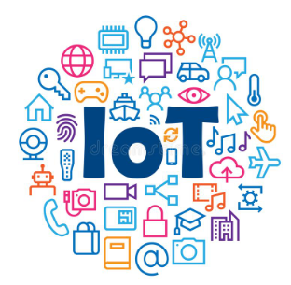
01. Introducción
Antecedentes
2/42

Slide 4
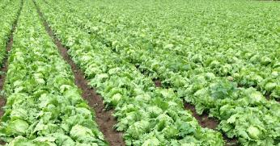
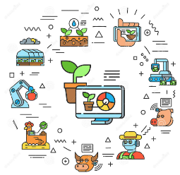
Introducción
Motivación e Importancia
Tradicional
Inteligente
3/42

Slide 5
02. Objetivos
Específicos
Analizar las características, prestaciones y topologías de red que presenta la tecnología LoRa y los estándares requeridos para el desarrollo de la red de sensores inalámbrica.
Diseñar la red de sensores inalámbricas para la monitorización en tiempo real de variables físicas en cultivos hidropónicos.
Desplegar la red de sensores de inalámbricos en el sistema hidropónico para adquisición y procesamiento de la información
Desarrollar una interfaz gráfica orientada a la Web que permita al usuario visualizar en tiempo real las variables físicas del cultivo hidropónico monitorizado.
Evaluar el desempeño de la red inalámbrica de sensores para el análisis de los parámetros asociados a la de Calidad de Servicio (QoS).
General
Implementar una red de sensores inalámbricos para la monitorización de variables físicas en cultivos hidropónicos mediante tecnología LoRa.
4/42

Slide 6
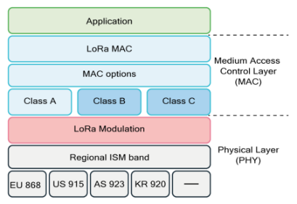
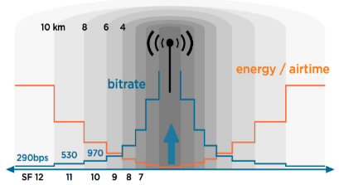
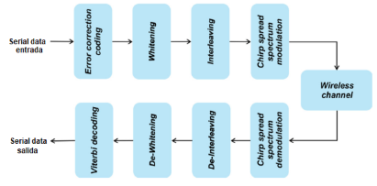
03. Análisis LoRa
LoRa
Factor de Propagación
LoRa Modulación
Banda ISM
5/42

Slide 7
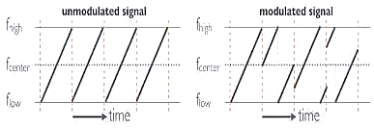
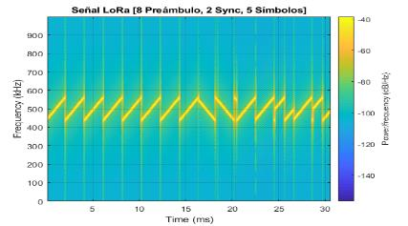
03. Análisis LoRa
CSS
Trama Física
6/42

Slide 8
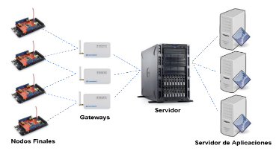
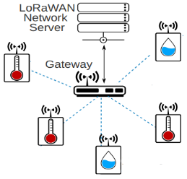
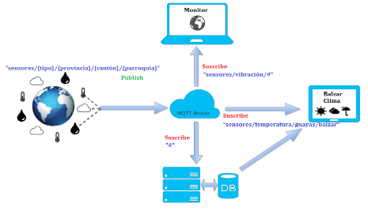
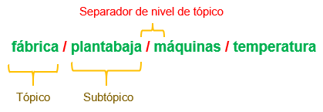
03. Protocolos
LoRaWAN
MQTT
7/42

Slide 9
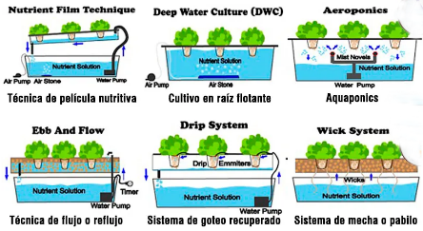
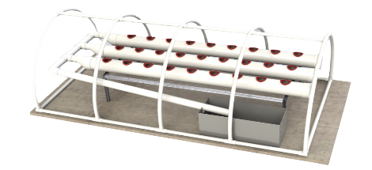
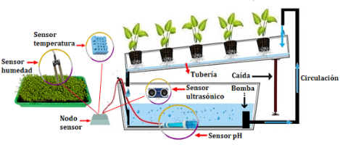
03. Escenario
Escenario: Sistema Hidropónico
Diagrama
Sistema Completo
8/42

Slide 10
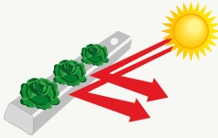
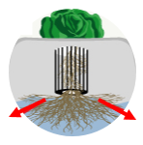
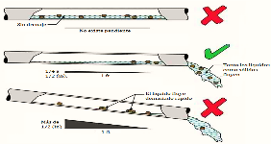
03. Diseño sistema Hidropónico
Tubería
Contenedor
Especie | Volumen de solución ($L planta/día)$ | Densidad ($planta/m^{2})$ | Capacidad requerida del tanque ($L/m^{2})$
Tomate | 0.3 | 24 | 9
Pepino | 3 | 5 | 19
$$C_{req}=\frac{numero de plantas x C.requerida}{densidad}$$
$$C_{total}=35.6 L+20\%×C_{req}≈45L$$
9/42

Slide 11
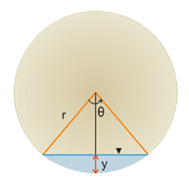
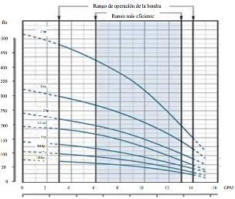
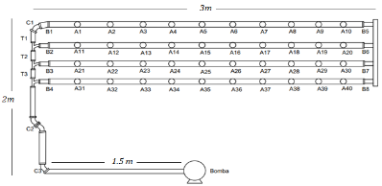
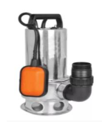
03. Diseño sistema Hidropónico
Bomba
Caudal
Distancia recorrida
$$Q=0.2787×C ×A×{R_{H}}^{2/3}×S^{1/2}$$
$$θ=2×\cos^{−1}\left[1−\frac{y}{r}\right]$$
Parámetro | Valor
Diámetro interior | 10.83 cm
Profundidad de flujo | 1 cm
Pendiente de fondo | 1%
Coeficiente | 150
$$A=0.5×r^{2}×\left(θ−sinθ\right)$$
$$P=r×θ$$
$$R_{H}=\frac{A}{P}$$
$$Q_{trabajo}=180\frac{L}{h}×4=720\frac{L}{h}=3.16 \frac{gal}{min}$$
10/42

Slide 12
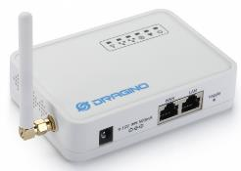
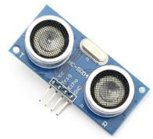
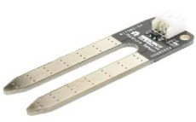
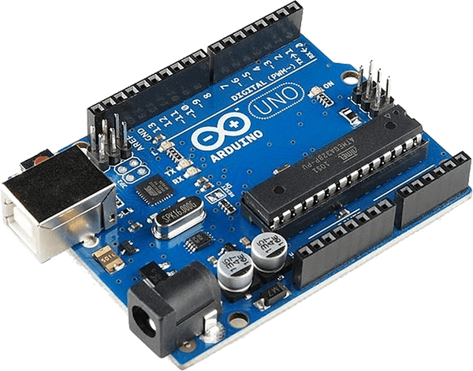
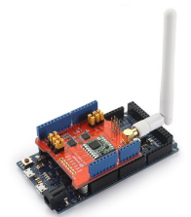
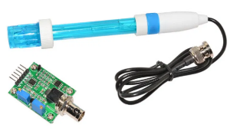
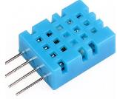
03. Materiales de la Red de Sensores
Gateway Dragino
Humedad del suelo
Nivel de Solución
Sensor de humedad SKU:SEN0114
Sensor ultrasónico hc-sr04
Microcontrolador - LoRa Shield
Nivel de pH
Sonda de pH E201-BNC
Temperatura
Sensor de temperatura DHT11
Tarjeta de acondicionamiento PH-4502C
11/42

Slide 13
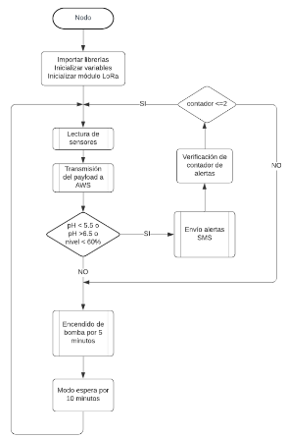
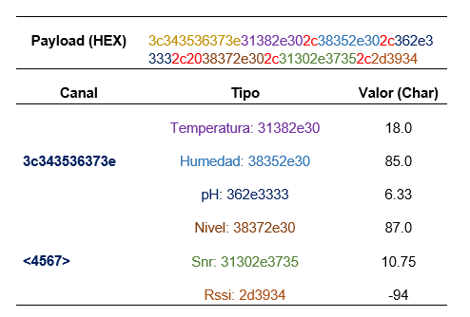
03. Diseño Nodo Final
Programación Nodo Final
Trama Física
12/42

Slide 14
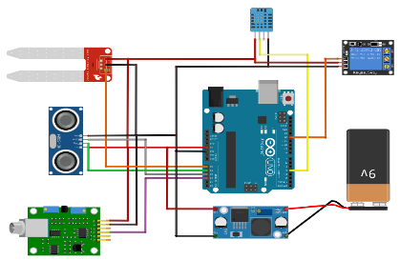
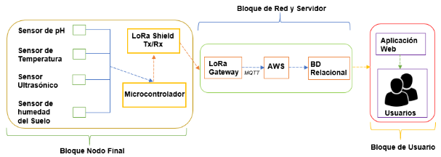
03. Diseño Nodo Final
Conexiones Físicas
Arquitectura de la Red
13/42

Slide 15
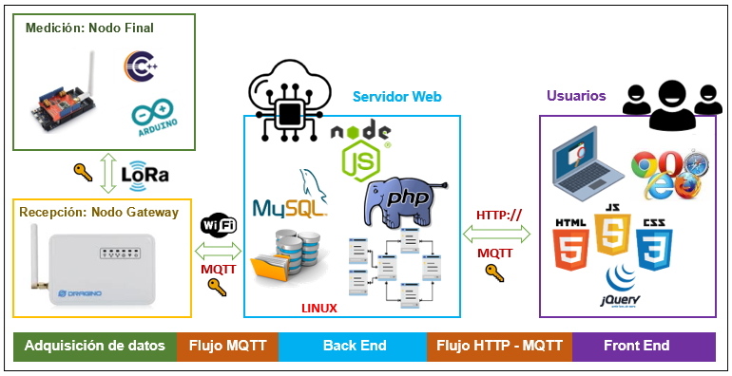
03. Diseño de la Red
Esquema de Tecnologías
14/42

Slide 16
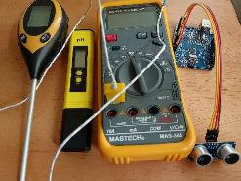
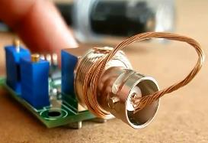
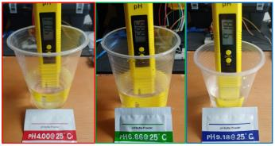
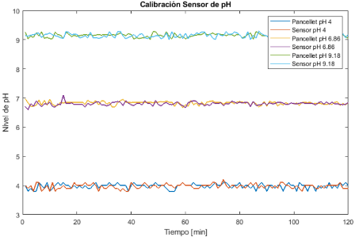
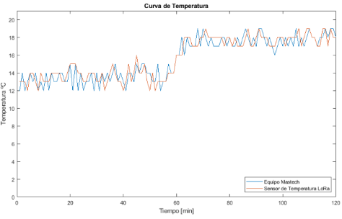
03. Calibración de los sensores
Calibración de sensores
15/42

Slide 17
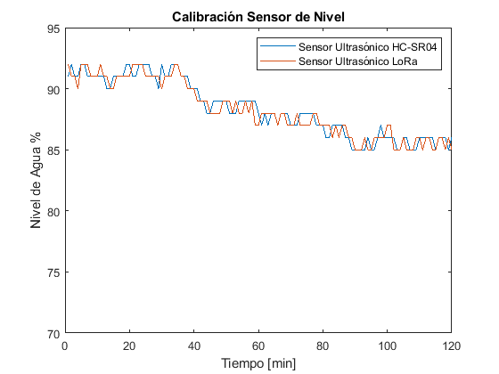
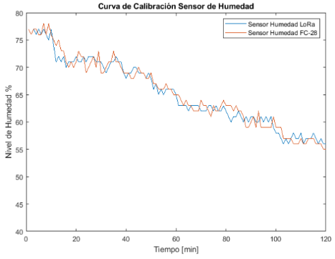
03. Calibración de los sensores
Calibración de sensores
16/42

Slide 18
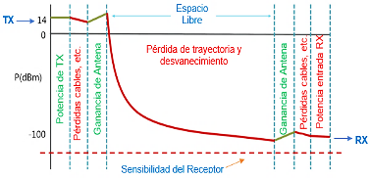
03. Análisis de Cobertura
Area de Cobertura
$$Path Loss \left(dB\right)={−P}_{RX}+P_{TX}+G_{AT}+G_{AR}{−L}_{con}$$
$$P_{RX}\left(dBm\right)={Sensibilidad}_{RX} \left(dBm\right)+MD$$
$${Sensibilidad}_{RX} \left(dBm\right)=−174+10log\left(BW\right)+SNR+NF=−154.53 \left(dBm\right)$$
$$P_{RX}\left(dBm\right)=−154.53+30=−124.53$$
$$Path Loss \left(dB\right)=−\left(−124.53\right)+20+2+2−1.5=147.03 dB$$
Se considera pérdida adicional por estructuras de concreto de 15 dB
$$Path Loss \left(dB\right)=147.03−15=132.03 \left(dB\right)$$
Parámetro | Valor
$$f$$ | 915 MHz
$$P_{TX}$$ | 20 dBm
$$G_{AT}, G_{AR}$$ | 2 dBi
$$BW$$ | 125 kHz
$$SNR$$ | 7,5 dB
$$NF$$ | 6 dB
$$MD$$ | 30 dB
$$Disponibilidad$$ | 99,9% (364,64 días)
Okumura-Hata Cost 231
$$L\left(dB\right)=46.3+33.9×\log_{10}\left(f\right)−13.82×\log_{10}\left(h_{b}\right)−a\left(h_{m}\right)+K_{a}$$
$h_{b}$ Altura de la antena del Gateway con respecto al suelo: 10,5m
$h_{m}$ Altura del nodo final con respecto al suelo : 1,5m
$$K_{a}=\left[44.9−6.55×\log_{10}\left(h_{b}\right)\right]×\log_{10}\left(d\right)$$
Factor de corrección $a\left(h_{m}\right)$: para ciudades medianas como Sangolquí
$a\left(h_{m}\right)=\left[1.1×\log_{10}\left(f\right)−0.7\right]×h_{m}−1.56×\log_{10}\left(f\right)+0.$8
$d=0.96 km$
$$A=2.89 {km}^{2}$$
17/42

Slide 19
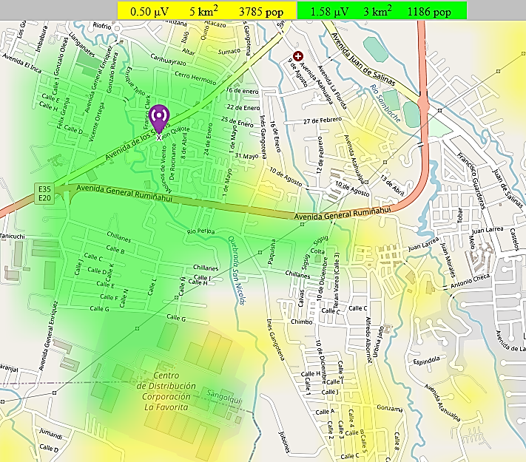
03. Análisis de Cobertura
Simulación Area de Cobertura
Parámetro | Valor
Latitud | 00° 20' 30.82"S
Longitud | 78° 26' 58.15"W
Altura de la antena Tx | 10.5 m sobre el suelo
Tipo de antena | Omnidireccional
Frecuencia | 915 MHz
Potencia Tx | 100 mW
Altura de la antena Rx | 1.5 m sobre el suelo
18/42

Slide 20
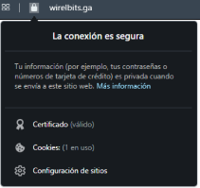
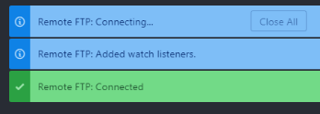
03. Configuración
Etapa de Red – Configuración AWS
22 SSH,3306 SQL, 8094 - 8093 MQTT, 21 FTP,80 HTTP
4) Instalación SSL
1) Apertura de Puertos
2) Llave instancia
5) Conexión Vía FTP
3) Configuración DNS
19/42

Slide 21
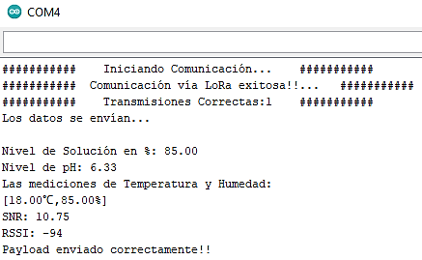
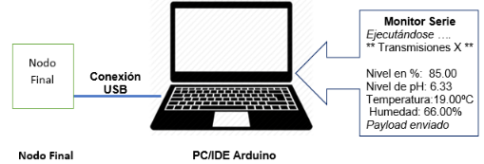
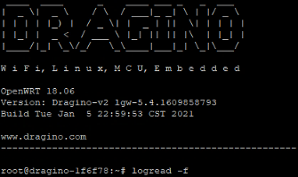
03. Pruebas de Funcionamiento
Adquisición de datos
Recepción de datos en el Gateway
20/42

Slide 22
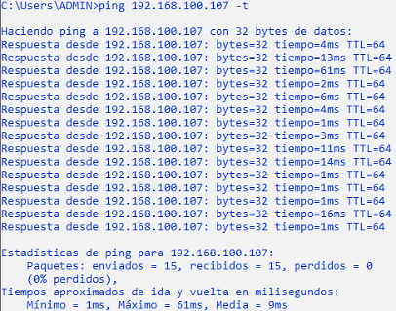
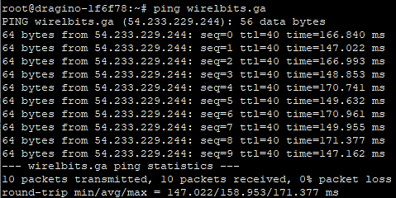
03. Pruebas de Funcionamiento
Petición ICMP al Gateway LoRa
Respuesta ICMP Gateway Servidor
Tracert dirigido al servidor "wirelbits.ga"
21/42

Slide 23
03. Pruebas de Funcionamiento
Conectividad Gateway-Bróker-Plataforma IoT
22/42

Slide 24
03. Pruebas de Funcionamiento
Conectividad Gateway-Bróker-Plataforma IoT
23/42

Slide 25
03. Pruebas de Funcionamiento
Recepción de datos:
24/42

Slide 26
03. Pruebas de Funcionamiento
Estructura de la base de datos
Presentación de datos
25/42

Slide 27
03. Pruebas de Funcionamiento
Almacenamiento en la BD
26/42

Slide 28
03. Pruebas de Funcionamiento
Set Points
27/42

Slide 29
03. Implementación Nodo Final
28/42

Slide 30
03. Implementación
Proceso de crecimiento Plantas
29/42

Slide 31
04. Resultados
Análisis de Resultados
30/42

Slide 32
04. Resultados
Análisis de Resultados
31/42

Slide 33
04. Resultados
Análisis de Resultados
32/42

Slide 34
04. Resultados
Análisis de Resultados
33/42

Slide 35
04. Resultados
Variables Físicas
34/42

Slide 36
04. Resultados
Parámetros RSSI y SNR
35/42

Slide 37
04. Resultados
Paquetes perdidos
Total, paquetes a transmitir | 2688
Total paquetes recibidos | 2608
% paquetes perdidos | 2.98
36/42

Slide 38
04. Resultados
Retardos
37/42

Slide 39
05. Conclusiones
Al realizar el análisis de LoRa se concluye que constituye la capa física e incorpora una modulación basada en la técnica CSS, los estándares MQTT y LoRaWAN incorporan todo el concepto de IoT, Nodos, Gateways, Network Servers y Aplication Server mientras que LoRa se encarga de realizar diferentes procesos como la gestión de la modulación, la potencia y acondicionamiento de la señal de transmisión y recepción. En el proceso de transmisión con LoRa existe la posibilidad de seleccionar seis valores de SF comprendidos entre 7 a 12 con la finalidad de la optimización en cuanto a rendimiento de red y uso del espectro. Con valores de SF bajos, se tiene una transmisión rápida debido a la necesidad de menor número de bits para el envío de información, pero se obtiene un menor alcance.
Para la elección de topología de red en proyectos con sensores inalámbricos se deben considerar diversos parámetros como la instalación, el costo, flexibilidad, fiabilidad, robustez y consumo energético, etc. En base a la investigación, la topología con repetidores tiene el propósito de mejorar la comunicación con nodos remotos, la topología de malla ofrece la posibilidad de transmitir desde múltiples rutas asi como también de transmisiones simultáneas y la posibilidad de escalamiento de red. En el presente proyecto se utilizó la topología en estrella, el Gateway LoRa constituye el elemento central que reenvió los mensajes recibidos desde el nodo final hacia el servidor de AWS.
Se diseñó la red de sensores inalámbricos enfocada a la monitorización de variables físicas en sistemas hidropónicos y se concluye que la tecnología LPWAN LoRa es apropiada para aplicaciones IoT enfocadas a la automatización de procesos agrícolas debido a que permite el envío ilimitado de mensajes, autonomía en cuanto a la elección del servidor y almacenamiento de información y altos niveles de seguridad al permitir la encriptación y autenticación de cada uno de los Nodos Finales que constituyen la red.
38/42

Slide 40
05. Conclusiones
En el diseño del sistema hidropónico la longitud de los tubos no debe superar los 9 metros o 30 pies, canales de tubería muy largos generan deficiencias en la distribución de los nutrientes, esto debido a que las plantas colocadas en los primeros orificios retienen la mayor cantidad de nutrientes y provocan que las plantas ubicadas en los últimos boquetes del sistema tengan un pésimo desarrollo.
Se desplegó una red de sensores constituida de un Nodo Final en el sistema hidropónico que permitió la adquisición y procesamiento de los niveles de pH y solución nutritiva lo que hizo posible la producción importante de lechugas en un periodo de 28 días y tomates en 60 días. Asimismo, con la monitorización de temperatura y humedad del suelo fue posible conseguir que las semillas germinen en un tiempo aproximado de 21 días.
Se desarrolló una interfaz gráfica con lo último en tecnologías front-end y back-end que cumple con el propósito del IoT al recibir y presentar la información al usuario casi en tiempo real y con una baja pérdida de paquetes pues se presenta una pérdida del 2.83%. La plataforma cumple con los estándares de ciberseguridad pues garantiza que los datos se transmitan de manera encriptada al contar con certificados SSL y al combinar Node JS con MQTT la información recibida es almacenada de manera eficiente en una base de datos propia en AWS. Desde la plataforma Web también es posible la automatización de la bomba para su encendido o apagado por medio del sistema publish/suscribe y la inserción de Set Points para la rápida emisión de alertas por medio de SMS.
39/42

Slide 41
05. Conclusiones
En las 4 semanas de monitorización se alcanzan valores de RSSI comprendidos entre -80 a -103 dB, mientras que el SNR varía entre 5 a 8.25 dB, lo que permite concluir que se tiene un enlace óptimo, los valores de SNR y RSSI mayores a -7dB y -115 dB respectivamente establecen que el Nodo Final se encuentra instalado cercano al Gateway y el entorno no es muy ruidoso. El promedio de retardo en el canal inalámbrico se encuentra en los 124 ms y la pérdida de paquetes cercana al 3% con estos dos valores se garantiza una óptima transmisión al cumplir con los estándares internacionales para aplicaciones en tiempo real con IoT.
LoRa es una tecnología de bajo consumo enfocado a aplicaciones de IoT, económica e idónea para transmisiones de datos en ambientes en los que se necesiten áreas amplias de cobertura como las zonas agrícolas. Al combinarlo con nuevas técnicas de cultivo como la hidroponía permite la automatización de procesos elementales como riego, controles de temperatura, humedad, pH y mediante la monitorización de las variables fue posible definir que las plantas crecen de manera adecuada en medios levemente ácidos, a medida que proliferan las algas en los tubos del sistema se producen oscilaciones en los niveles de pH y la temperatura adecuada para la eclosión de los huevos de los trips que afecta los tomates ronda entre los 20 a 25 grados.
40/42

Slide 42
05. Trabajos Futuros
Con el fin de evitar que la instancia y plataforma desarrollada caiga en redes botnet o se realice la filtración de información al tener abiertos algunos puertos en el proceso de transmisión de información se propone implementar herramientas de ciberseguridad, sistema de intrusiones y ataques a plataformas IoT en la nube basado en modelos de Machine Learning.
Modificar el nodo de monitorización con la incorporación de un sensor que permita realizar la medición de conductividad eléctrica en la solución nutritiva, automatización inteligente para la suministración automática de solución y mezcla de pH, nutrientes y agua por medio de actuadores.
Se propone el desarrollo e implementación de un sistema de automatización para el control de los niveles de pH que permita tenar un rango mucho más ajustado, asi como también de un sistema de energía eléctrico que provea de autonomía al sistema en caso de apagones.
Realizar un análisis exhaustivo de los datos obtenidos de la monitorización, con la finalidad de crear modelos de predicción para la prevención de enfermedades en las hojas y frutos de plantas hidropónicas asi como también definir los ambientes de proliferación de algas y larvas insectos por medio de herramientas de machine learning.
41/42

Slide 43
DEPARTAMENTO DE ELÉCTRICA, ELECTRÓNICA Y TELECOMUNICACIONES
CARRERA DE INGENIERÍA EN ELECTRÓNICA Y TELECOMUNICACIONES
“Implementación de una red de sensores inalámbricos para la monitorización de variables físicas en cultivos hidropónicos mediante tecnología LoRa.”
Autor: Loya Andrés
Director del Proyecto: Ing. Román Lara, PhD
Docente Evaluador: Ing. Julio Larco
Director de Carrera: Ing. Daniel Altamirano
Secretaria Académica: Abogada María Fernanda Jaramillo
Enero , 2022

